Slide 1

التهيئــة

Slide 2



Slide 3



Slide 4

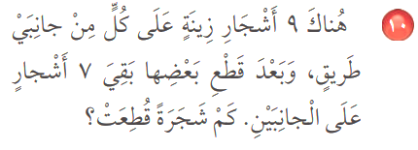
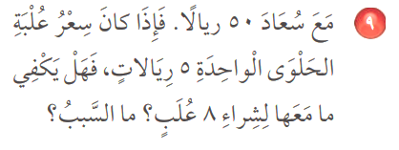

Slide 5


